Slide 1
アルゴリズム 第10回授業 “基本アルゴリズム探索” （教科書 Page 57-70)
山口雅樹 （CISSP）
https://github.com/masakage/algorithm

Slide 2
本日の進め方
・前回の復習（最大値最小値を求める）
・基本アルゴリズム（探索）
・基本アルゴリズム（2分探索)
・まとめ

Slide 3
2-2 基本アルゴリズム 線形探索
線形探索（せんけいたんさく、英: linear search, sequential search）は、
検索のアルゴリズムの一つである。
リストや配列に入ったデータに対する検索を行うにあたって、
先頭から順に比較を行い、それが見つかれば終了する。
(WIKIPEDIAより）

Slide 4
58ページサンプルプログラム
○プログラム名：線形探索 /* 教科書 58ページサンプル */
○整数型：Ret
●Ret ← LinerSearch1(6)
●表示処理(Ret)
/* 以下関数となる */
○整数型：LinerSearch1(整数型：X)
○整数型：T[5]
○整数型：Idx
●T[0] ← 5
●T[1] ← 4
●T[2] ← 2
●T[3] ← 1
●T[4] ← 6
■Idx：0,Idx<5,1
｜▲T[Idx]=X
｜｜ ●return(Idx)
｜▼
□
●return(-1)
関数の呼び出し
ここで6を発見
T[0] | T[1] | T[2] | T[3] | T[4]
5 | 4 | 2 | 1 | 6
発見された場合
発見されない場合

Slide 5
Training 2-2
・文字型：Code は、 pc1 pc2 rt1 rt2 とかが入る
・関数 PriceSearchは、Codeが見つからなければ、 -1 を返す

Slide 6
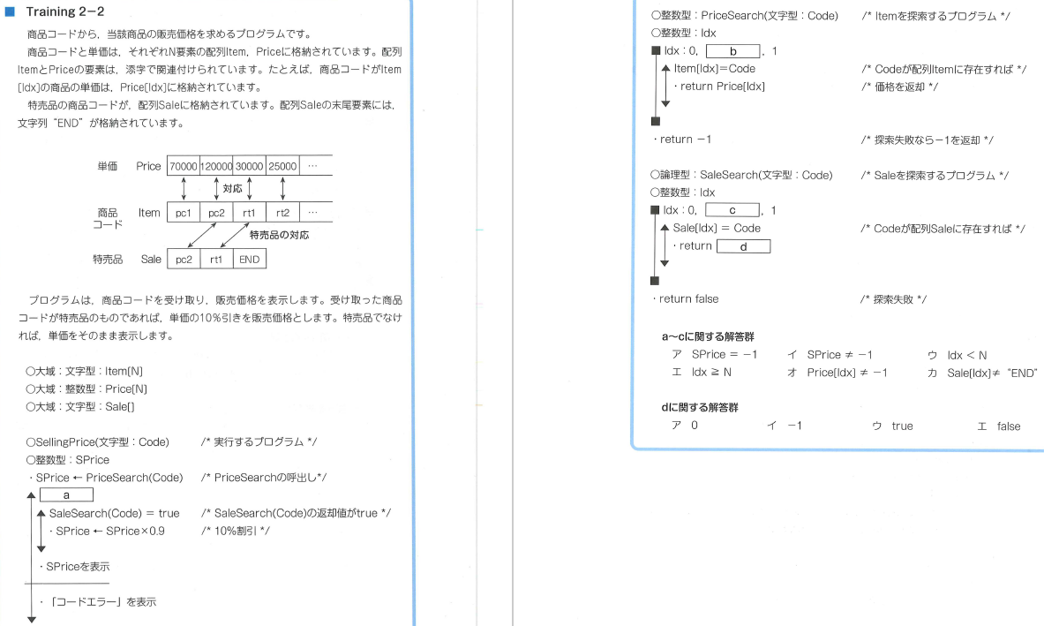

Slide 7
○プログラム名：2分探索 /* 教科書 66ページサンプル */
○整数型：Ret
●Ret ← BinarySearch(22)
●表示処理(Ret)
/* 以下関数となる */
○整数型：BinarySearch(整数型：X)
○整数型：T[6]
○整数型：L
○整数型：H
○整数型：M
●L←0
●H←5
●M←(L＋H)÷2
●T[0] ← 1
●T[1] ← 4
●T[2] ← 8
●T[3] ← 13
●T[4] ← 16
●T[5] ← 22
■L≦H
｜▲T[M]=X
｜｜ ●return(M)
｜｜ ▲T[M]>X
｜｜ ｜● H ← M － 1
｜｜ ＋－－－－－－－－－－
｜｜ ｜● L ← M ＋ 1
｜｜ ▼
｜▼
｜●M←(L＋H)÷2
□
●return(-1)
22を探す場合
T[0] | T[1] | T[2] | T[3] | T[4] | T[5]
1 | 4 | 8 | 13 | 16 | 22
 | L | H | M
0回目 | 0 | 5 | 2
1回目 | 3 | 5 | 4
2回目 | 5 | 5 | 5
後半を探しにいく
2回目終了後 T[5]=22となり、
探索が完了する。
前半を探しにいく場合
後半を探しにいく場合

Slide 8
○プログラム名：2分探索 /* 教科書 66ページサンプル */
○整数型：Ret
●Ret ← BinarySearch(45)
●表示処理(Ret)
/* 以下関数となる */
○整数型：BinarySearch(整数型：X)
○整数型：T[6]
○整数型：L
○整数型：H
○整数型：M
●L←0
●H←5
●M←(L＋H)÷2
●T[0] ← 1
●T[1] ← 4
●T[2] ← 8
●T[3] ← 13
●T[4] ← 16
●T[5] ← 22
■L≦H
｜▲T[M]=X
｜｜ ●return(M)
｜｜ ▲T[M]>X
｜｜ ｜● H ← M － 1
｜｜ ＋－－－－－－－－－－
｜｜ ｜● L ← M ＋ 1
｜｜ ▼
｜▼
｜●M←(L＋H)÷2
□
●return(-1)
45を探す場合(存在しない）
T[0] | T[1] | T[2] | T[3] | T[4] | T[5]
1 | 4 | 8 | 13 | 16 | 22
 | L | H | M
0回目 | 0 | 5 | 2
1回目 | 3 | 5 | 4
2回目 | 5 | 5 | 5
3回目 | 6 | 5 | 5
後半を探しにいく
前半を探しにいく場合
3回目終了後 L≦Hを満たさなくなり
探索が終了する。return (-1)
後半を探しにいく場合

Slide 9
namespace ConsoleApp1
{
class BinarySearchTest
{
static void Main(string[] args)
{
Console.WriteLine(BinarySearch(13));
Console.ReadKey();
//以下関数
int BinarySearch(int x)
{
var T = new int[] { 1, 4, 8, 13, 16, 22 };
int Low = 0;
int High = 5;
int Mid = 0;
while (Low <= High)
{
if (T[Mid] == x)
{
return (Mid);
}
else if (T[Mid]>x) {
High = Mid - 1;
}
else
{
Low = Mid + 1;
}
Mid = (Low + High) / 2;
}
return -1;
}
}
}
}
C#でのサンプルプログラム
13を探す場合
実行結果は 3
T[0] | T[1] | T[2] | T[3] | T[4] | T[5]
1 | 4 | 8 | 13 | 16 | 22

Slide 10
計算量について（教科書 68ページ)
C=log2(N)+1
例えば
配列の大きさが 4なら 2+1で3回の計算
配列の大きさが 16なら 4+1で5回の計算
配列の大きさが 32なら 5+1で6回の計算となる。
配列の大きさが 10000でも、13+1で14回の計算ですむ。
（つまり、線形探索と比べても 計算量が少なくて済む）

Slide 11
Training 2-3 2分探索を理解できてるかどうかがポイントとなる。 構造体 配列に複数要素がセットになっている。

Slide 12
